Slide 1
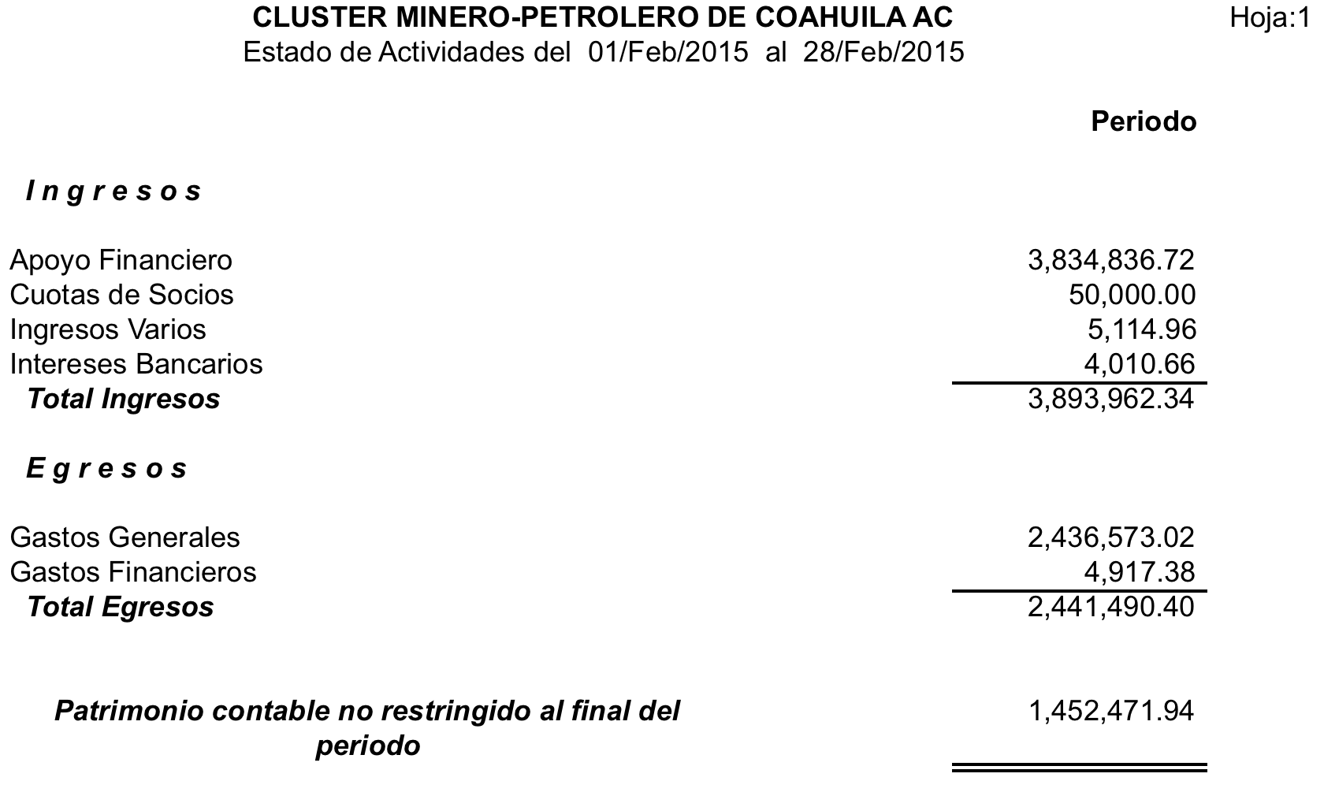
Nombre del Responsable: Alejandra Guajardo Alvarado
Fecha de Actualización y/o revisión: Febrero de 2015

